Slide 1
ADN 代际特征讨论
V2 Min He 8/23/2021
All information are from public source and intended for public consumption

Slide 2
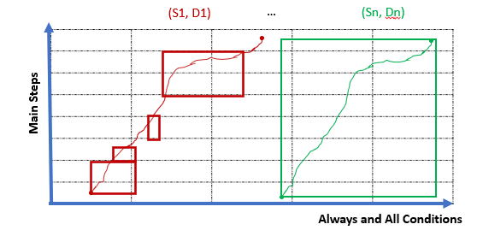
ADN 代际特征讨论两个目标
抽象
CXO
Marketing
Public Awareness
Industry Consensus
人机关系
抽象化
ADN 代际特征
ODD
细化
具体化
优
Business Value Realization
Implementation Strategy
Product Roadmap
维
建
维
起点：
终点：
重要过程步骤：
ODD：
规
建
规

Slide 3
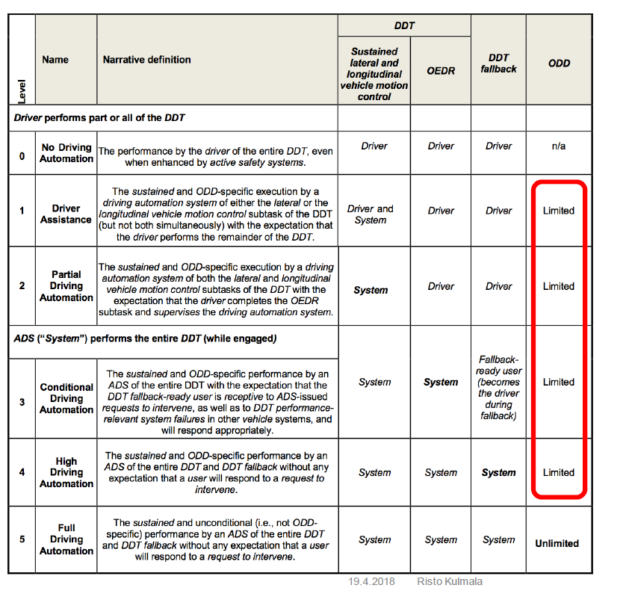
Four Dimensions to Define Autonomy Levels
Driving Control
OEDR
DDT Fallback
ODD
DDT -- Dynamic Driving Task
OEDR --- Object and Event Detection and Response
OOD -- Operational Domain

Slide 4
ADN 代际特征抽象化描述
自动驾驶级别 | 能力 |  |  |  | 自动能力适用范围 （ODD） | 抽象化描述
 | 执行 | 感知 | 全流程 | 非正常情况处理 |  | 人机关系 | 人机关系 | 人机关系 |  |  | 技能替代 | 自适应能力演进 | 自动能力范围演进 （ODD） |  | 人和流程关系
 |  |  |  |  |  | 机人合作 视角 | 人 视角 | 机器 视角
0 | 0 | 0 | 0 | 0 | 无
1 | 1 | 0 | 0 | 0 | + | 能执行 一起做 | 一起做 | 能执行 | 工具化 | 信息化 | Foot off | 线上记录 | 辅助运维 | 辅助运维 | 人在 流程中
2 | 1 | 1 | 0 | 0 | ++ | 知环境 一起做 | 教它做 | 能感知 | 流程化 | 数字化 | Hands off | 固定规则 | 初级自治 | 部分自治
3 | 1 | 1 | 1 | 0 | +++ | 自动做 扶一把 | 管决策 | 帮一把 能完成 | 自动化 | 自动化 | Eyes off | 规则解耦 | 中级自治 | 有条件自治 | 人在 流程上
4 | 1 | 1 | 1 | 1 | ++++ | 自动做 不用管 | 控需求 | 不用帮 能完成 | 智能化 | 智能化 | Mind off | 规则注智 | 高级自治 | 高度自治 | 人在 流程外
5 | 1 | 1 | 1 | 1 | 全 | 自动做 全场景 | 全解放 | 全场景 能完成 | 无人化 | 无人化 | Wheel off | 自动演进 | 完全自治 | 完全自治 | 全场景
 |  |  |  |  |  | 建议1 | 26 | 建议2 | 华为营销 | 河南移动 | SAE | 中国移动 | 3GPP、ITU | TMF | 建议3
自动系统3种技能, 适用范围
适用范围
执行能力 区分1， 2
感知环境能力 区分 2，3
全流程能力
非正常情况处理能力 区分 3，4
适应场景 区分4， 5

Slide 5
ODD （Operation Design Domain, 运行设计域）
A description of the specific operating conditions in which the automated driving system is designed to properly operate, including but not limited to roadway types, speed range, environmental conditions (weather, daytime/nighttime, etc.), prevailing traffic law and regulations, and other domain constraints [Waymo 2017]
描述自动驾驶系统设计用于正常运行的具体操作条件，包括但不限于道路类型、速度范围、环境条件（天气、白天/夜间等）、现行交通法规和其他领域限制
ODD = Vehicle Capabilities + Geographic Domain + Traffic & Situational Environment

Slide 6
ODD Examples

Slide 7
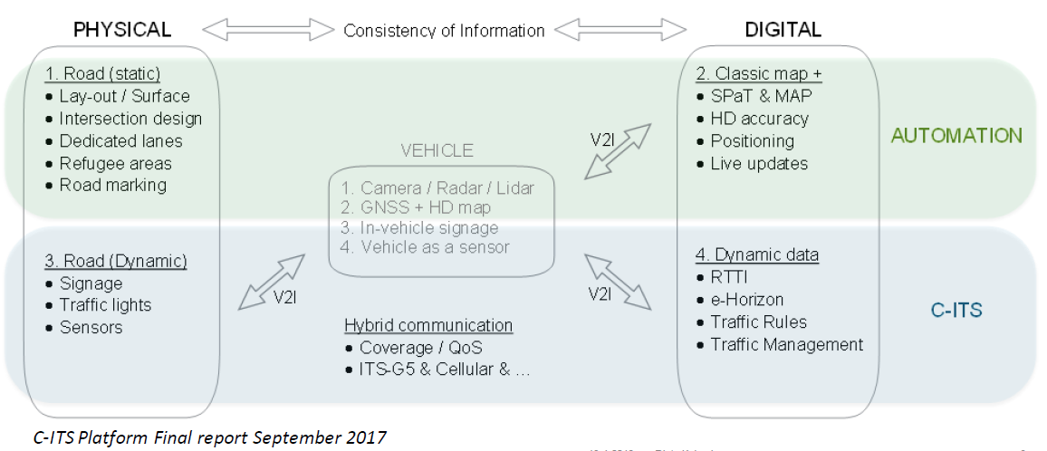
ODD and Physical and Digital Infrastructure

Slide 8
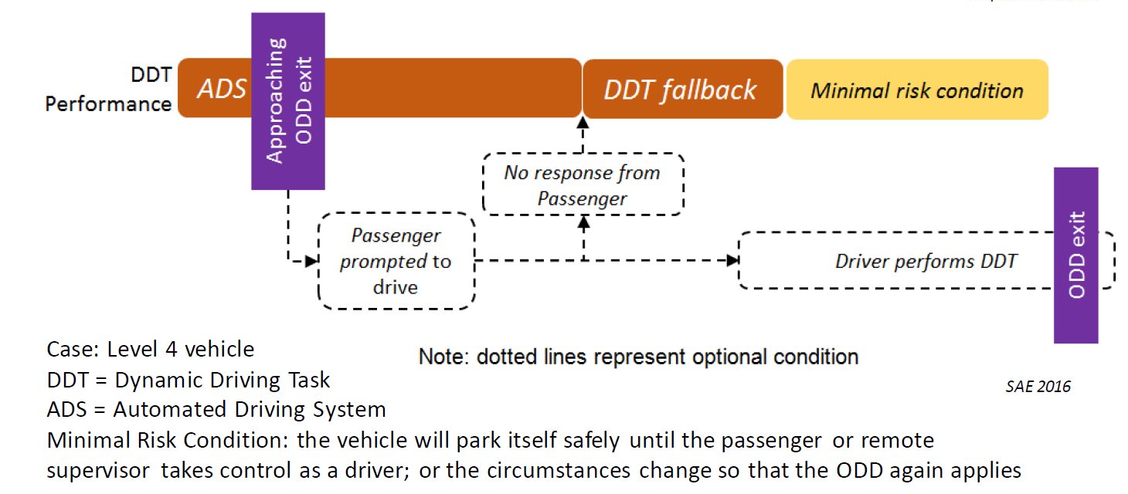
Differentiate L3/L4 By Examining DDT Fallback Strategy

Slide 9
Scenario: Optical Transport Fault Resolution ODD = Autonomous Domain Capabilities + Physical + Software + Situational Environment
Physical
Software
Situational Environment
Network Domain
Optical
OTN
SDH
SONET
DWDM
NE
Types
Vendors
Hardware version
Configurations
Topology
Linear
Ring
Mesh
Links
Fiber
Multi-vendor
NE
Software version
Configurations
OSS
Trouble Ticket Management
Service Quality Management
Workforce Management
Performance Management
User usage management
Protocol
Data plane
Management Plane
Impacted Services
Platinum (Highly Protected)
Gold (Protected)
Silver (Unprotected)
Regular(Preemptable)
Fault Root Cause Types
Transmission
Quality of services
Software processing
Equipment
Environment
Continuity supervision
dLOS
dUNEQ
dLTC
Connectivity Supervision
dTIM
Signal Quality Supervision
dEXC
dDEG
Payload
dPLM
dUPM
dEPM
Alignment Supervision
dLOA (loss of alignment defect)
dLFD (Loss of Frame Delineation defect)
Maintenance
AIS (AIS defect)
RDI/ODI (Remote/Outgoing Defect Indicator defect)
CSF (Client Signal Fail defect)
Protocol supervision
dFOP (Failure of Protocol defect)

Slide 10
ADN Example: Mapping Optical Transport Self-healing Scenario with ODD
Source = fault detected
Dest = fault resolved
All Steps
Multi-vendor
No OSS integration
close
verify
resolve
inform
isolate
collect
service restore
detect
Always and All Conditions
Highly
Protected
LOS
OTN
Multi-vendor
Ring
…
dDEG
OTN
Single-vendor
Ring
…
dPLM
OTN
Single-vendor
Mesh
ODDs

Slide 11
以无线网-5G-基站脱管故障ODD为例
降低投诉率
制定监控规则
发现故障
诊断故障
生成修复方案
修复故障
价值流
5G-基站脱管
L5
场景化监控，意图驱动
5G-基站脱管
L4
软故障自动修复，硬故障给出修复方案
5G-基站脱管
L3
基于故障派单自动诊断
5G-基站脱管
L2
基于规则告警派单
5G-基站脱管
L1
自动识别
故障处理过程
定义监控规则
配置监控规则
告警采集
告警标准化
告警解析
告警关联
生成工单
故障定界
故障定位
确定方案
故障处理
业务验证
工单关闭
需人工上站修复

Slide 12
分析 无线网-5G-基站脱管故障修复场景
Source =定义监控规则
Dest = 工单关闭
All steps
问题讨论：
这样的代际特征定义与抽象化的代际特征描述是否合拍？
恢复故障
L4
生成修复方案
诊断故障
L3
发现故障
L2
L1
制定监控规则
Always and All Conditions
ODD：
Hardware
Software
Situational
…
L1 自动功能：
自动识别
L2自动功能：
自动识别+
基于规则自动告警派单
ODD：
Hardware
Software
Situational
…
L3自动功能：
自动识别+
基于规则自动告警派单+
基于故障自动派单+
自动诊断
ODD：
Hardware
Software
Situational
…
L4自动功能：
自动识别+
基于规则自动告警派单+
基于故障自动派单+
自动诊断+
软故障自动修复+
硬故障给出修复方案
ODD：
Hardware
Software
Situational
…
L5自动功能
自动识别+
基于规则自动告警派单+
基于故障自动派单+
自动诊断+
软故障自动修复+
硬故障给出修复方案+
场景化自动监控+
意图驱动
ODD：
Hardware
Software
Situational
…

Slide 13
定性描述：自动驾驶网络价值
L4：智能监控，隐患预测，智能诊断，软故障自愈
MTTR（故障历时）
Repair time
L3：智能监控，智能诊断，人工修复
Fault Identify
Time
Diagnosis
Time
Decision
time
Fix time
Validation
Time
L2：机器监控，人工诊断，人工修复
故障识别
故障诊断
生成方案
方案实施
业务验证
告警上报
生成工单
告警清除/工单关闭
工单诊断率与网络智能化演进的关系
工单诊断率随网络智能化演进呈上升趋势，当前工单中故障诊断信息缺失，需要人工定界定位。智能化水平达到L2，系统基于规则定界定位，准确性不高，工单中的诊断信息可参考。智能化水平达到L3/L4，基于AI定界定位，工单中提供精准诊断信息，工单诊断率准确率提升。
MTTR
We are here
工单诊断率
Level4
基于动态规则诊断，依据工单中的诊断信息修复故障
Level2
人辅助系统识别故障，人辅助系统定界定位
Level2
基于静态规则诊断，准确性不高
工单中的诊断结果可参考
Level3
基于故障派单，实现工单压降，减少派单；工单中具备诊断信息，上站人员根据诊断信息修复故障
衡量故障分析、生成方案、故障修复的效率
Level3
基于动态规则诊断，工单中的诊断信息可指导故障修复
Level4
自动定位、自动给出修复方案，可远程修复的故障远程自动修复
网络智能化演进
We are here
衡量故障分析的效率
关键指标1：MTTR=所有工单历时/工单数量
MTTR随网络智能化演进呈下降趋势，当前基于规则派单，人工定界定位。若智能化水平达到L4，可远程修复的故障自动修复，需上站修复的故障按照工单中的修复方案进行修复
网络智能化演进
关键指标2：工单诊断率=有诊断信息的工单数量/工单总数量
工单诊断准确率=诊断信息准确的工单数量/工单总数量

Slide 14
讨论
自动驾驶汽车的ODD思路对ADN有帮助吗？
如果有帮助，ADN场景下如何定量化定义ODD
按自动化场景百分比？
按完成流程步骤？
其他？
自动驾驶汽车里定义的L3到L4代际差异点：
ODD增大
Fallback Strategy的差异
这对ADN适用吗？如果定义Fallback Strategy
如何融合产品使用者ODD和产品生产者ODD？

Slide 15
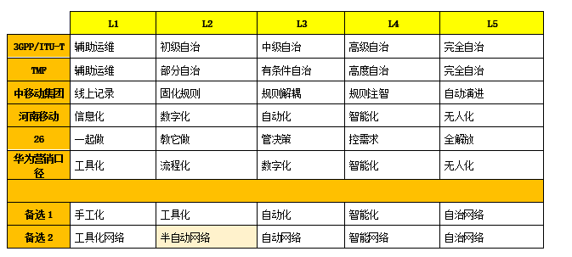
Foot
Hands
Eyes
Mind
Wheel
技能替代视角
ODD 演进
ODD 演进
适应能力演进
人机关系演进， 机器的视角
人机关系演进， 人的视角
人机关系演进， 机器的视角

Slide 16
几种角度的关联性
 | L3 代际特征 | L4 代际特征 | L5 代际特征 | 适用场景
ODD | Limited product ODD Frequent in/out ODD Assume human always there to help | Broader but still Limited product ODD Long time in ODD Assume human not there to help. | No ODD No human help required | 构建 开发 架构
Digital Co-worker （Digital worker， Digital employee， Virtual assistant） | Junior skill, limited user/client ODD Frequent help from human Assume human is there to help | Senior skill in broader user/client ODD Complete more complex work Assume human not always there to help | Has all the required skills to complete the task under all condition No human help required. | 人机界面设计 Conversational Intent NLP 自动化能力包装上市 Sell by digital worker Sell by skills Sell by usage
Human in the Loop | Human on the loop Limited, relatively narrow ODD Human is there to help | Human out of the loop Assume human may or maynot be there to help Limited, but broader ODD than L3 | Human out of the loop No need help from human No ODD, all conditions | 科普

